Slide 1
E4-D题讲解
余绍函
参照题解食用更佳：https://doublepi.top/

Slide 2
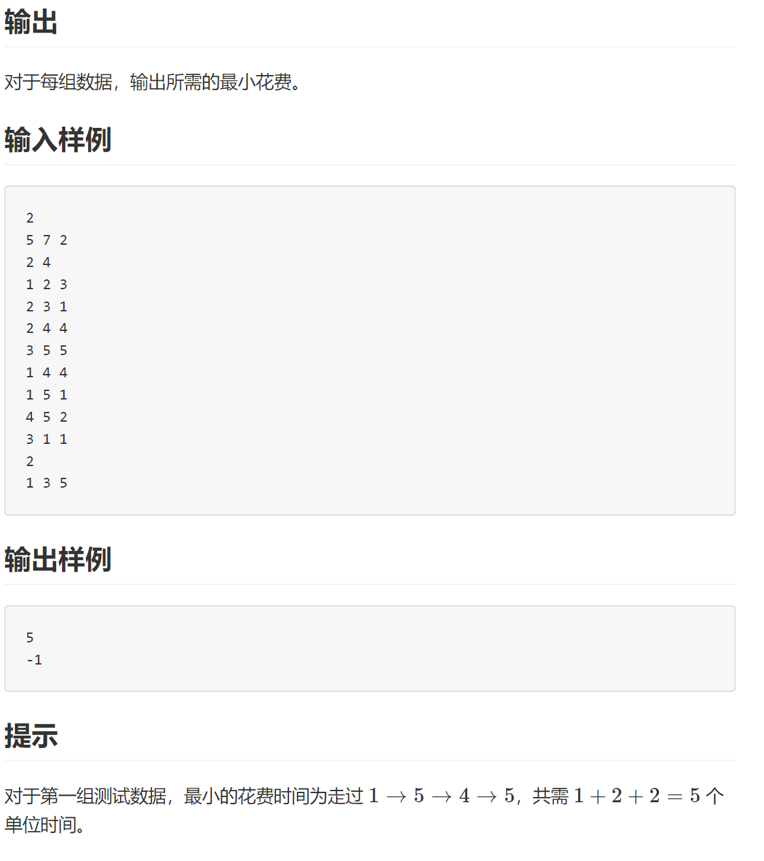
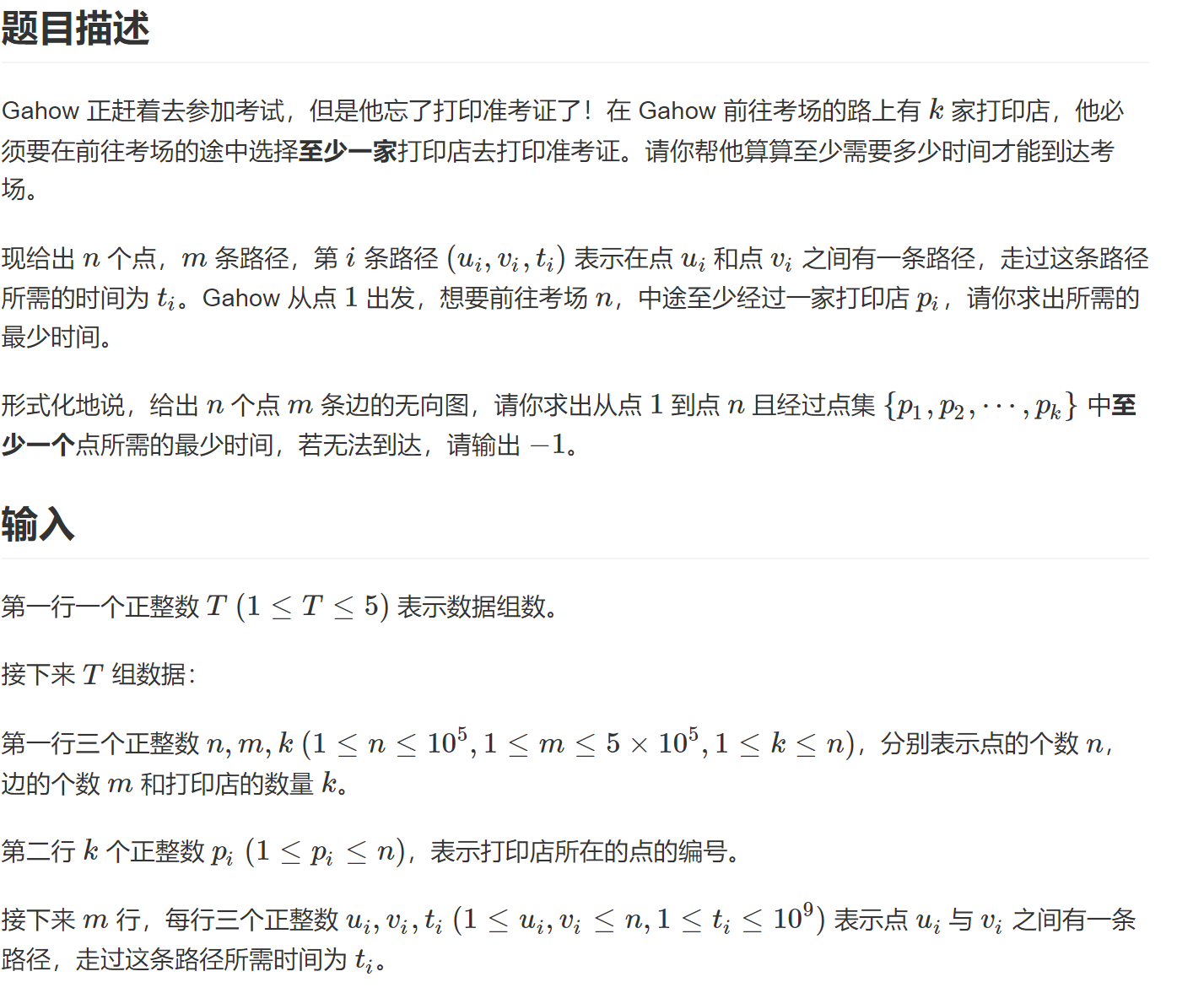
题目回顾

Slide 3
题目分析
C
先简答 我们可以先考虑从点1到点n过某一点k的最短路。如果从点1到点n的最短路经过点k，那么从点1到点n的最短路就是所求最短路。如果不经过点k，那么所求最短路即为从点1到点k的最短路和从点k到点n的最短路的长度之和。
后复杂 现在在考虑过点集的最短路，很容易想到：我们只需要对点集中的每一个点求过该点的最短路，然后求最小值就好了。那么我们就需要求点 1 到点集中的点和最短路，和点 n 到点集中的点的最短路。
考虑算法 根据这个需求，我们不难想到Dijkstra算法，可以直接求得单元最短路径。但是本题的数据范围较大，时间限制较严，如果使用朴素的Dijkstra算法很容易被卡时间。这种情况下，只需要用优先队列优化一下就可以完美解决这个问题。

Slide 4
代码实现
C
int main() { scanf("%d", &t); while(t--) { scanf("%d%d%d", &n, &m, &k); printers.clear(); weights1.assign(n + 1, INF); weightsN.assign(n + 1, INF); graph.assign(n + 1, vector<pair<int, ll>>()); for(int _ = 0; _ < k; _++) { scanf("%d", &p); printers.emplace_back(p); } for(int _ = 0; _ < m; _++) { scanf("%d%d%lld", &u, &v, &w); graph[u].emplace_back(make_pair(v, w)); graph[v].emplace_back(make_pair(u, w)); } dijkstra(1, weights1); dijkstra(n, weightsN); cost = INF; for(int i = 0; i < k; i++) { if(weights1[printers[i]] != INF && weightsN[printers[i]] != INF) cost = min(cost, weights1[printers[i]] + weightsN[printers[i]]); } printf("%lld\n", cost == INF ? -1 : cost); } return 0; }
void dijkstra(int st, vector<ll>& dis) { priority_queue<pair<int, ll>, vector<pair<int, ll>>, CompareSecond> pq; vector<bool> visited(n + 1, false); dis[st] = 0; pq.emplace(st, 0); while(!pq.empty()) { u = pq.top().first; pq.pop(); visited[u] = true; for(pair<int, ll> p0: graph[u]) { if(dis[p0.first] > dis[u] + p0.second && !visited[p0.first]) { dis[p0.first] = dis[u] + p0.second; pq.emplace(p0.first, dis[p0.first]); } } } }
仅仅展示核心部分，详细代码见题解

Slide 5
谢谢观看

